Slide 1



Software Architecture
Micromaster

Slide 2

Well Architecture Framework
AWS Well-Architected Framework le ayuda a comprender las ventajas y desventajas de las decisiones que toma al crear sistemas en AWS.
Mediante el uso del marco, podrá conocer las prácticas recomendadas de arquitectura para diseñar y operar cargas de trabajo en la Nube de AWS que sean seguras, fiables, eficaces, rentables y sostenibles

Slide 3
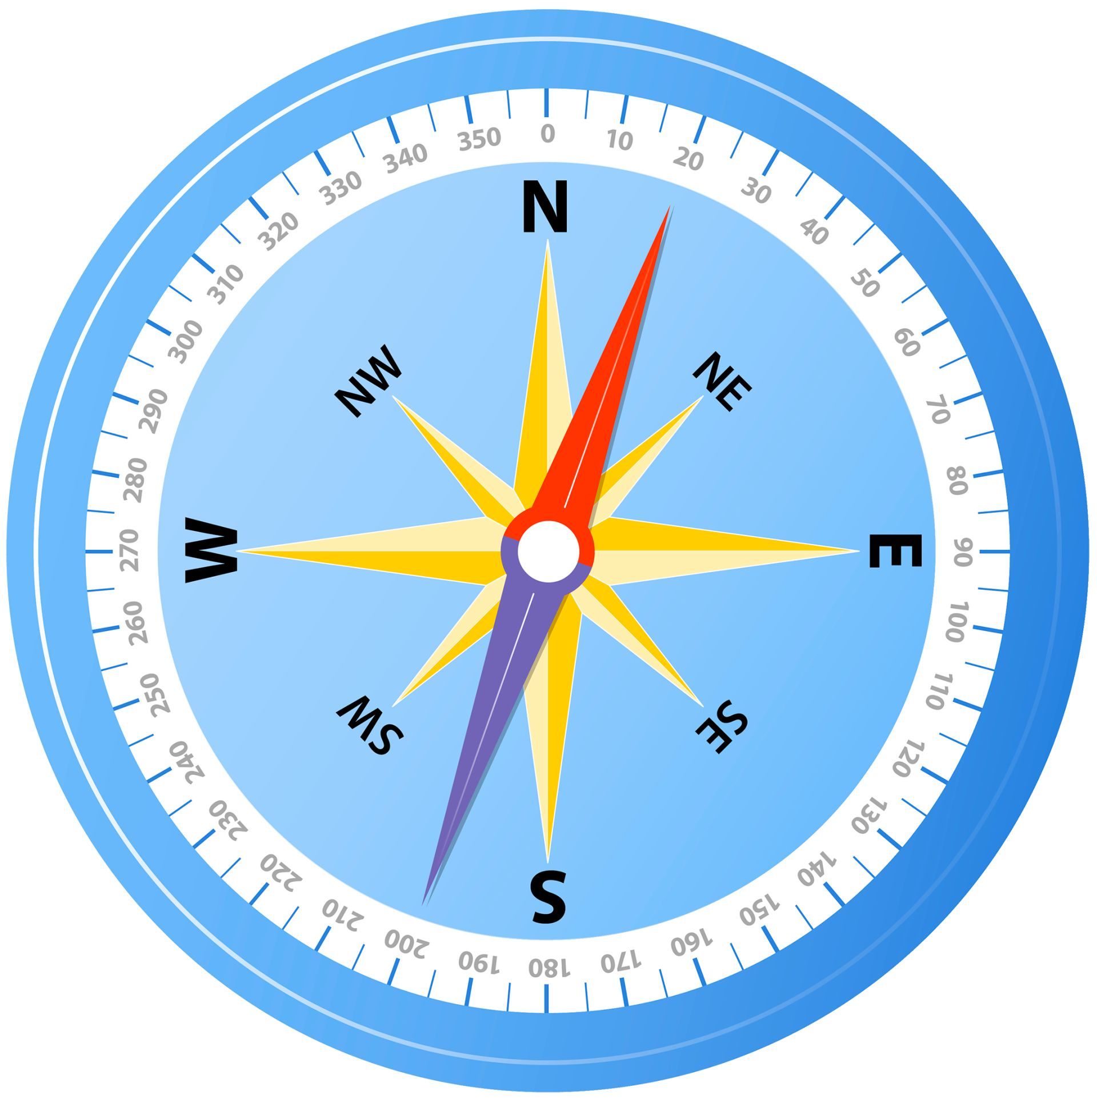
Well Architecture Framework
Principios Generales de Orientación
Deja de adivinar tus necesidades de capacidad
Prueba los sistemas a escala de producción
Automatizar para facilitar la experimentación arquitectónica
Permitir arquitecturas evolutivas
Diseña en función de los requisitos cambiantes
Impulsar las arquitecturas utilizando datos
Mejorar a través de días de juego

Slide 4

Principios de Diseño en la Nube
Escalabilidad: vertical y horizontal
Recursos desechables: los servidores deben ser desechables y fácilmente configurables
Automatización: Sin servidor, infraestructura como servicio, autoescalado...
Acoplamiento:
Los monolitos son aplicaciones que hacen más y más con el tiempo, se hacen más grandes
Divídela en componentes más pequeños y débilmente acoplados
Un cambio o un fallo en un componente no debería afectar en cascada a otros componentes
Servicios, no servidores:
No utilices sólo EC2
Utiliza servicios gestionados, bases de datos, serverless, etc.

Slide 5
Well Architecure Framework - Pilares
Excelencia operativa
Seguridad
Fiabilidad
Eficiencia del rendimiento
Optimización de costes
Sostenibilidad

Slide 6

Questions?

Slide 7

Quiz: 04-IAM-Identity and Access Management

